Slide 1


Алексей Малов
Notes:
Всем привет. Меня зовут Алексей Малов, и сегодня я хочу представить вашему вниманию доклад о том, как построить производительный видео-транскодер на базе Ffmpeg, используя возможности современного C++.

Slide 2



Обо мне
Ведущий архитектор в iSpring
Преподаю компьютерные дисциплины
Веду образовательный канал на YouTube
https://youtube.com/@vividbw
Notes:
Я работаю в компании iSpring в должности ведущего архитектора.
Кроме этого, преподаю несколько компьютерных дисциплин в Институте iSpring и веду образовательный канал на Youtube, где выкладываю лекции по программированию.

Slide 3









iSpring Suite – конструктор электронных курсов на базе PowerPoint
Notes:
Я работаю над iSpring Suite — это конструктор для создания электронных курсов на базе PowerPoint.
Он превращает PowerPoint-презентации в онлайн-курсы с видео, тестами и интерактивом.

Slide 4
Нужно ускорить транскодирование видео
iSpring использует библиотеку FFmpeg для обработки видео
Возникла задача ускорить обработку видео
Использовать аппаратное ускорение
Intel QSV
NVIDIA
…
Notes:
Внутри iSpring есть библиотека обработки мультимедиа на базе FFmpeg.
В прошлом году перед нашей командой встала задача ускорить обработку видео в продукте — в первую очередь за счёт аппаратного ускорения, например Intel Quick Sync Video.

Slide 5

Надо ускорить транскодинг видео.
Приключение на пару недель
Кадр из анимационного сериала «Рик и Морти» © Adult Swim.
Notes:
Казалось бы, ну ускорить и ускорить. Приключение на пару недель.
Ну, мы так думали. Но реальность как всегда преподнесла нам сюрпризы.

Slide 6
Проблема №1 – обновить FFmpeg
Библиотека мультимедиа не обновлялась с 2018 года
FFmpeg 4
Актуальная версия: 7.1
API сильно поменялся
Переписали почти всю библиотеку
💡Лучше обновляться по-маленькому, а не по большому
Notes:
Мы использовали FFmpeg 4.x 2018 года, поэтому в первую очередь нам нужно было обновить его на актуальную на тот момент версию 7.1.
Это оказалось отдельным приключением — API сильно поменялись и многое пришлось переписывать.
И из этого мы вынесли полезный урок: зависимости лучше обновлять постепенно, а не делать один большой скачок.

Slide 7
Проблема №2 – немасштабируемая архитектура транскодера
Аппаратное ускорение не помогло так, как ожидалось
Причина: последовательный транскодер
CPU недогружен
Решение:
Распараллеливание
Новые интересные задачи
Итог: ускорили транскодирование видео на 30-60%
Notes:
После обновления мы начали экспериментировать с аппаратным ускорением и обнаружили, что оно не даёт желательного ускорения.
Проблема была в архитектуре транскодера.
Он был последовательным и просто не мог эффективно использовать ресурсы системы.
Поэтому мы пересобрали весь pipeline обработки видео и по пути столкнулись с рядом нетривиальных задач
В итоге ускорили на 30-60%

Slide 8
О чем мой доклад
Минимум про устройство FFmpeg
Безопасная интеграция C API в C++23 (modules + RAII + expected)
Архитектура транскодера: от последовательного к асинхронному
Очереди, backpressure и pipeline
Разбор производительности и ограничения
Notes:
В этом докладе я хочу показать не просто “как пользоваться FFmpeg”, а как вокруг него построить удобную архитектуру на современном C++.
Сначала мы очень кратко разберёмся, как вообще устроен FFmpeg, чтобы понимать, с чем мы работаем.
Дальше я покажу, как аккуратно и безопасно интегрировать сишный API ffmpeg в приложение на C++23 — с использованием modules и RAII и expected.
После этого перейдём к архитектуре.
Мы начнём с простого последовательного транскодера, посмотрим, где у него пределы, и затем шаг за шагом превратим его в асинхронный pipeline.
По пути разберём ряд решений: очереди, обратное давление, взаимодействие потоков.
И в конце обязательно посмотрим на производительность — что получилось ускорить, а где всё ещё остаются ограничения.
То есть это история не про “ещё один враппер над FFmpeg”, а про эволюцию архитектуры от простой к производительной.

Slide 9
Кратко об FFmpeg

Slide 10

Что такое FFmpeg
Ffmpeg – мультимедийный фреймворк
Позволяет:
читать и писать видео- и аудиофайлы
demux (разбор контейнера на потоки)
mux (сборка обратно)
кодировать и декодировать
конвертировать форматы
обрабатывать и фильтровать аудио и видео
Поддерживает:
практически все форматы (от устаревших до современных )
Особенности:
кроссплатформенный с открытым исходным кодом
де-факто стандарт индустрии
Notes:
FFmpeg — это универсальный инструмент для работы с мультимедиа.
Он умеет читать и писать видео- и аудиофайлы, декодировать их, обрабатывать и кодировать обратно в нужный формат.
Если чуть точнее, внутри FFmpeg есть такие операции как:
demux — разбор контейнера на потоки,
и mux — сборка обратно.
Но для начала можно думать о нём просто как о системе, которая умеет разобрать файл, обработать данные и собрать обратно.

Slide 11
Как FFmpeg обрабатывает видео
H.264
AV1
Video
Decoder
Video Filters
Video
Encoder
input.mp4
Audio
Decoder
Audio Filters
Audio
Encoder
output.mkv
Demuxer
Muxer
AAC
AAC
Notes:
Чтобы понять, как устроен транскодер, давайте посмотрим, как данные проходят через FFmpeg.
Здесь важно уточнить термин “контейнер”. Контейнер — это формат файла, который хранит внутри несколько потоков и метаданные. Чаще всего потоки — это видео и аудио, но могут быть и другие, например субтитры. Например, MP4 или MKV — это контейнеры. А H.264, AAC или AV1 — это уже форматы сжатия самих данных, то есть кодеки.
Сначала файл читает demuxer. Он разбирает контейнер и извлекает из него сжатые данные — так называемые пакеты.
Но эти данные пока в сжатом виде, их нельзя ни отобразить, ни обработать напрямую.
Дальше в дело вступает декодер. Он “распаковывает” пакеты и превращает их в сырые данные — фреймы, или frames.
Для видео это кадры — пиксели, для аудио — наборы звуковых сэмплов.
После декодирования данные можно обрабатывать. Например, для видео это может быть масштабирование, изменение формата пикселей, наложение эффектов или аппаратная обработка.
Для аудио — изменение громкости, ресемплинг, сведение каналов или применение аудиоэффектов.
После этого данные снова проходят через encoder.
Encoder делает обратное — берёт фреймы и сжимает их обратно в пакеты.
И на последнем этапе muxer собирает пакеты разных потоков и записывает их обратно в файл.

Slide 12
FFmpeg C API: ручное управление ресурсами
AVFormatContext *inputContext = nullptr;
int ec = avformat_open_input(&inputContext, "video.mp4", nullptr, nullptr); // Открываем файл
if (ec < 0) {
return Error("Failed to input video");
}
AVPacket *packet = av_packet_alloc(); // Аллоцируем пакет
if (!packet) {
return Error("allocation failed");
}
ec = av_read_frame(inputContext, packet); // Читаем пакет из файла
if (ec < 0) {
return Error("read failed");
}
// работа с packet ...
av_packet_free(&packet); // Освобождаем пакет
avformat_close_input(&inputContext); // Закрываем файл
Notes:
FFmpeg — это C-библиотека, поэтому работа с её объектами обычно начинается с явной аллокации.
В данном случае мы создаём пакет через av_packet_alloc, получаем сырой указатель, потом передаём его в функции FFmpeg, например в av_read_frame, а когда пакет больше не нужен — обязаны явно вызвать av_packet_free.
И вот здесь возникает типичная проблема C API: программист сам отвечает за то, чтобы память была освобождена на всех путях выполнения. Не только в happy path, но и при любой ошибке.

Slide 13
FFmpeg C API: ручное управление ресурсами
AVFormatContext *inputContext = nullptr;
int ec = avformat_open_input(&inputContext, "video.mp4", nullptr, nullptr); // Открываем файл
if (ec < 0) {
return Error("Failed to input video");
}
AVPacket *packet = av_packet_alloc(); // Аллоцируем пакет
if (!packet) {
avformat_close_input(&inputContext); // ❗
return Error("allocation failed");
}
ec = av_read_frame(inputContext, packet); // Читаем пакет из файла
if (ec < 0) {
av_packet_free(&packet); // ❗
avformat_close_input(&inputContext); // ❗
return Error("read failed");
}
// работа с packet ...
av_packet_free(&packet); // Освобождаем пакет
avformat_close_input(&inputContext); // Закрываем файл
Notes:
Пока код маленький, это выглядит терпимо. Но как только появляется несколько ресурсов, несколько return, несколько уровней вызовов, а в C++ ещё и исключения, такой стиль становится очень ненадёжным. Мы пишем не на C++, а на C.
Поэтому мы не должны работать с такими объектами напрямую. Вместо этого поверх C API строят RAII-обёртки, которые автоматически освобождают ресурс в деструкторе.

Slide 14
Безопасная интеграция с C API

Slide 15
Цели при проектировании API
Современный C++ 23
C++ modules вместо #include
Безопасность
RAII для управления ресурсами
Производительность
“тонкие” обёртки
Изоляция FFmpeg
скрыть C API за модулем
не распространять детали реализации
Notes:
Перед тем как перейти к коду, давайте зафиксируем, какие цели я ставил при проектировании обёрток.
Во-первых, это современный C++. Я хотел использовать возможности C++23 и модули, чтобы изолировать FFmpeg и не тянуть его заголовки по всей кодовой базе.
Во-вторых, безопасность. Вся ручная работа с памятью должна быть спрятана внутри, а снаружи — обычные RAII-объекты, с которыми сложно ошибиться.
Третье — производительность. Обёртки не должны добавлять лишний overhead. Все простые операции должны компилироваться практически в те же инструкции, что и работа с сырыми указателями.
Дальше — изоляция. Пользователь обёртки не должен знать про AVPacket, AVFrame и другие детали FFmpeg, кроме тех мест, где это действительно необходимо.

Slide 16
Что такое C++ 20 modules
Модуль = Интерфейс + Реализация
// module.ixx – interface unit
// module.cpp - implementation unit
export module my_module;
class NonExportedClass { … };
export class ExportedClass {
public:
ExportedClass();
private:
NonExportedClass m_packet;
};
module my_module;
NonExportedClass::NonExportedClass () {
…
}
ExportedClass::ExportedClass() {
...
}
Notes:
Прежде чем идти дальше, буквально в двух словах напомню, что такое C++ modules.
Модуль обычно состоит из двух частей:
interface unit — публичный интерфейс
и implementation unit — реализация
В interface unit мы экспортируем наружу только то, что хотим сделать частью API модуля.
Обратите внимание: не всё внутри interface unit обязано быть экспортируемым. Например, NonExportedClass остаётся внутренней деталью реализации и снаружи модуля не виден.
Справа показан implementation unit. Он содержит обычную реализацию методов и подключается к модулю через:
module my_module;
То есть по сути это современный аналог схемы:
.h + .cpp

Slide 17
Что такое C++ 20 modules
Модуль = Интерфейс + Реализация
// module.ixx – interface unit
module;
#include <some_lib.hpp>
// module.cpp - implementation unit
module;
#include "some_other_lib.hpp"
Global module fragment
Global module fragment
export module my_module;
class NonExportedClass { … };
export class ExportedClass {
public:
ExportedClass();
private:
NonExportedClass m_packet;
};
module my_module;
NonExportedClass::NonExportedClass () {
…
}
ExportedClass::ExportedClass() {
...
}
Notes:
Ещё здесь появляется важная вещь — global module fragment.
Это секция в начале файла, до module или export module.
Она может быть и в interface unit, и в implementation unit, и обычно используется для старых #include, потому что большинство существующих библиотек, включая FFmpeg, пока не являются модульными.
И здесь есть важное ограничение: в global module fragment допускаются только препроцессорные директивы.
Именно из-за этого ограничения дальше нам понадобится небольшой адаптационный слой для интеграции C API.

Slide 18
Bridge header для C-библиотеки
FFmpeg — C API
Заголовки не C++ friendly
Интеграция с C++ - забота интегратора, а не библиотеки
Решение: extern "C"
extern "C" { #include <libavcodec/packet.h> }
Проблема:
в global module fragment могут быть только директивы препроцессора
Решение – bridge header
// packet.hpp
#pragma once
extern "C" {
#include <libavcodec/packet.h>
}
// packet.ixx
module;
#include "packet.hpp"
export module ffmpeg.packet;
Notes:
Важно понимать, что FFmpeg — это изначально C-библиотек. Это осознанный выбор авторов: публичный API у неё чисто на C и не пытается быть C++-дружественным.
Поэтому при использовании из C++ нам нужно самим позаботиться о корректной интеграции. В частности, подключать заголовки через extern "C", чтобы отключить манглирование имён.
Но здесь возникает нюанс, связанный с modules. На предыдущем слайде мы обсуждали global module fragment — секцию в начале module unit.
И проблема в том, что внутри неё разрешены только директивы препроцессора. То есть написать там extern "C" блок напрямую нельзя.
Решение — ввести промежуточный header, так называемый bridge header.
В нём мы оборачиваем C-заголовки в extern "C":
extern "C" { #include <libavcodec/packet.h> }
А уже этот header подключаем внутри global module fragment.
Получается небольшой адаптационный слой между C API и современным C++ кодом.
Снаружи пользователь работает с нормальными C++ модулями, а детали интеграции с C остаются спрятаны внутри.

Slide 19
Класс Packet
// packet.ixx
module;
#include "../src/packet.hpp"
#include <cassert>
export module ffmpeg.packet;
import std;
namespace ffmpeg {
export class Packet {
public:
Packet(); // Создаёт пустой пакет (без данных)
static Packet Null() noexcept { return Packet{ nullptr }; } // Создаёт Null Packet (используется как EOF-маркер)
…
private:
explicit Packet(std::nullptr_t) noexcept : m_packet{ nullptr } { }
struct Deleter {
void operator()(AVPacket* packet) const noexcept { av_packet_free(&packet); }
};
std::unique_ptr<AVPacket, Deleter> m_packet;
};
} // namespace ffmpeg
// packet.hpp
#pragma once
extern "C" {
#include <libavcodec/packet.h>
}
Notes:
Здесь показан пример обёртки над AVPacket.
Снаружи это обычный C++ класс, но внутри он хранит указатель на структуру FFmpeg, обёрнутый в std::unique_ptr с кастомным deleter-ом.
Deleter нужен потому, что FFmpeg освобождает память не через delete, а через свою функцию av_packet_free.
Таким образом, управление временем жизни полностью автоматизировано: как только объект Packet выходит из области видимости, память освобождается.
Обратите внимание на метод Null. Он создаёт “пустой” пакет, то есть объект без реального AVPacket внутри.
В моём пайплайне такие значения используются для передачи специальных состояний, например EOF.
Почему статический метод, а не конструктор, принимающий nullptr? Потому что такой способ кажется более наглядным.
Ещё один важный момент — использование C++ modules.
Здесь видно, что C-заголовок FFmpeg подключается через промежуточный bridge header с extern "C", а сам класс уже экспортируется из модуля.
Таким образом, мы изолируем C API и не распространяем его по всей кодовой базе.

Slide 20
Класс Packet (продолжение)
[[nodiscard]] const AVPacket* get() const noexcept {
return self.m_packet.get();
}
[[nodiscard]] AVPacket* get() noexcept {
return self.m_packet.get();
}
export class Packet {
public:
Packet();
[[nodiscard]] explicit operator bool() const noexcept {
return m_packet.get() != nullptr;
}
template <typename Self> // C++ 23 «deducing this»
[[nodiscard]] auto get(this Self& self) noexcept -> std::conditional_t<std::is_const_v<Self>, const AVPacket*, AVPacket*> {
return self.m_packet.get();
}
template <typename Self>
[[nodiscard]] decltype(auto) operator*(this Self& self) noexcept {
assert(self.get() != nullptr);
return *self.get();
}
template <typename Self>
[[nodiscard]] auto operator->(this Self& self) noexcept {
assert(self.get() != nullptr);
return self.get();
}
private:
std::unique_ptr<AVPacket, Deleter> m_packet;
};
Notes:
Теперь посмотрим на интерфейс класса Packet.
Во-первых, есть явное приведение к bool. Оно позволяет удобно проверять, содержит ли объект реальный пакет или это Null.
Метод get возвращает сырой указатель на AVPacket. Он используется в тех местах, где нужно вызвать функции FFmpeg.
Обратите внимание, что он написан с использованием this-параметра — это возможность C++23, которая позволяет объединить const и non-const версии.
При этом тип возвращаемого указателя приходится вычислять вручную через std::conditional_t. Дело в том, что компилятор сам не выводит const AVPacket* или AVPacket* в зависимости от Self, поэтому это соответствие нужно явно описать в возвращаемом типе.
Операторы * и -> делают обёртку удобной в использовании и позволяют работать с ней почти так же, как с обычным указателем.
При этом внутри есть assert, который гарантирует, что мы не разыменуем Null-пакет.
В итоге получается тонкая обёртка: снаружи это удобный C++-объект, внутри — тот же AVPacket без лишнего overhead.

Slide 21
Файл реализации модуля ffmpeg.packet
// packet.cpp
module;
#include "packet.hpp"
#include "error.hpp"
#include <cerrno>
module ffmpeg.packet;
import ffmpeg.error;
import std;
namespace ffmpeg {
Packet::Packet()
: m_packet{ av_packet_alloc() }
{
if (!m_packet) [[unlikely]] {
ThrowFFmpegNoMem("av_packet_alloc");
}
}
} // namespace ffmpeg
Notes:
Теперь посмотрим на реализацию.
Конструктор просто вызывает av_packet_alloc — стандартную функцию FFmpeg для создания пакета.
Если аллокация не удалась, выбрасывается исключение.
Может возникнуть вопрос: зачем вообще выносить реализацию в отдельный .cpp файл? Ведь модули позволяют писать всё прямо в interface unit.
Да, можно было бы разместить весь код прямо в .ixx файле. Но тогда при любом изменении реализации пришлось бы пересобирать все модули, которые его импортируют.
Поэтому, несмотря на использование модулей, разделение на интерфейс и реализацию остаётся актуальным.
Мы по-прежнему хотим держать интерфейс стабильным и минимизировать лишнюю пересборку
В итоге получается привычная структура: interface unit с объявлением, implementation unit с реализацией
Просто вместо заголовков и .cpp файлов у нас теперь modules.
И здесь важно, что вся работа с C API остаётся внутри реализации. Снаружи пользователь класса вообще не думает про alloc и free — он просто работает с объектом.

Slide 22
Стратегия обработки ошибок
Два механизма
std::expected для Try*-методов
исключения — только в конструкторах
Почему так
ошибка должна быть явно обработана
[[nodiscard]] защищает от игнорирования
нет исключений в обычном потоке управления
нельзя получить некорректно сконструированный объект
Дополнительно
в некоторых классах есть throwing-обёртки над Try*
можно выбрать стиль: expected или exceptions
Notes:
Отдельно пришлось продумать стратегию обработки ошибок.
Здесь у меня было две основные альтернативы: либо использовать исключения везде, либо строить API вокруг std::expected.
В итоге я выбрал смешанный подход.
Для обычных операций я использую Try*-методы, которые возвращают std::expected. Это делает ошибку частью интерфейса и заставляет явно учитывать неуспешный результат.
Кроме того, такие методы помечены атрибутом [[nodiscard]], чтобы компилятор предупреждал, если результат вызова проигнорирован. Для низкоуровневой обёртки над FFmpeg это особенно полезно, потому что “забыть проверить ошибку” здесь очень легко.
Исключения я оставил только в конструкторах. Причина простая: если объект не удалось корректно создать, я не хочу иметь дело с частично или некорректно сконструированным состоянием.
Почему не сделать всё на исключениях? Во-первых, исключения имеют свой overhead. Во-вторых, на уровне FFmpeg-обёртки мне не хотелось безапелляционно навязывать вызывающему коду именно исключающую модель обработки ошибок. Поэтому базовый интерфейс — это expected.
При этом в некоторых местах, например в InputFormatContext и OutputFormatContext, я дополнительно сделал методы-обёртки, которые внутри вызывают Try*-метод, а в случае ошибки уже выбрасывают исключение.
То есть в итоге получается два уровня API: базовый, явно работающий через expected; и более удобный throwing API там, где он действительно нужен.
Мне нравится этот подход тем, что он даёт выбор.
На низком уровне можно писать код с явной обработкой ошибок без исключений, а на более высоком уровне — использовать более удобный интерфейс, если это лучше подходит конкретному сценарию.

Slide 23
Хранение информации об ошибках
namespace ffmpeg {
export struct Error final {
int code = 0;
const char* where = nullptr;
constexpr bool Ok() const noexcept { return code == 0; }
std::error_code ToErrorCode() const noexcept;
};
export inline Error MakeError(int code, const char* where) {
return { .code = code, .where = where };
}
export [[nodiscard]] inline std::unexpected<Error> MakeUnexpected(int code, const char* where) noexcept {
return std::unexpected<Error>(std::in_place, code, where);
}
export [[nodiscard]] inline std::expected<void, Error> ExpectedFromErrorCode(int code, const char* where) noexcept {
if (code < 0) [[unlikely]] { return MakeUnexpected(code, where); }
return {};
}
} // namespace ffmpeg
Notes:
FFmpeg возвращает ошибки в виде целочисленных кодов, и напрямую работать с ними в C++ неудобно.
Поэтому я ввёл простой тип Error, который хранит сам код и место, где ошибка возникла.
Здесь может возникнуть вопрос: почему внутри Error не используется std::error_code? Потому что внутри этого модуля все ошибки по определению приходят только из FFmpeg. То есть домен ошибок уже известен, и мне не нужно дополнительно проверять error_category. При этом при необходимости Error всё равно можно преобразовать в std::error_code через ToErrorCode().
Дальше добавил небольшие вспомогательные функции. MakeError и MakeUnexpected позволяют компактно создавать ошибки и возвращать их через std::expected.
А функция ExpectedFromErrorCode — это основной адаптер.
Она переводит код возврата FFmpeg в std::expected: отрицательное значение превращается в ошибку, всё остальное — в успешный результат.
В итоге любую функцию FFmpeg, возвращающую int, можно обернуть одной строкой и получить аккуратный C++ API.

Slide 24
Смешанный подход к возврату ошибок
// Возвращает ссылку на exp, либо бросает исключение export template <class Expected> decltype(auto) Check(Expected&& exp);
std::expected<void, Error> OutputFormatContext::TryWritePacket(AVPacket& packet) noexcept {
assert(m_ctx);
assert(!m_state.closed && "OutputFormatContext::TryWritePacket(closed)");
assert(m_state.headerWritten && "TryWritePacket called before header");
return ExpectedFromErrorCode(
av_interleaved_write_frame(m_ctx.get(), &packet), "av_interleaved_write_frame");
}
void OutputFormatContext::WritePacket(AVPacket& packet) {
Check(TryWritePacket(packet));
}
Notes:
В итоге я использую смешанный подход к обработке ошибок. Базовый слой API — это Try*-методы, которые возвращают std::expected. Они не бросают исключений и явно сигнализируют об ошибках выполнения.
Ошибки использования API — например, вызов метода в некорректном состоянии — я считаю багом, поэтому они проверяются через assert.
А для удобства поверх Try*-методов есть throwing-обёртки. Функция Check либо возвращает результат, либо выбрасывает исключение.
Таким образом получается два уровня API:
- низкоуровневый — без исключений, через expected
- более удобный — с исключениями, там где это нужно

Slide 25
Последовательный pipeline и его пределы

Slide 26
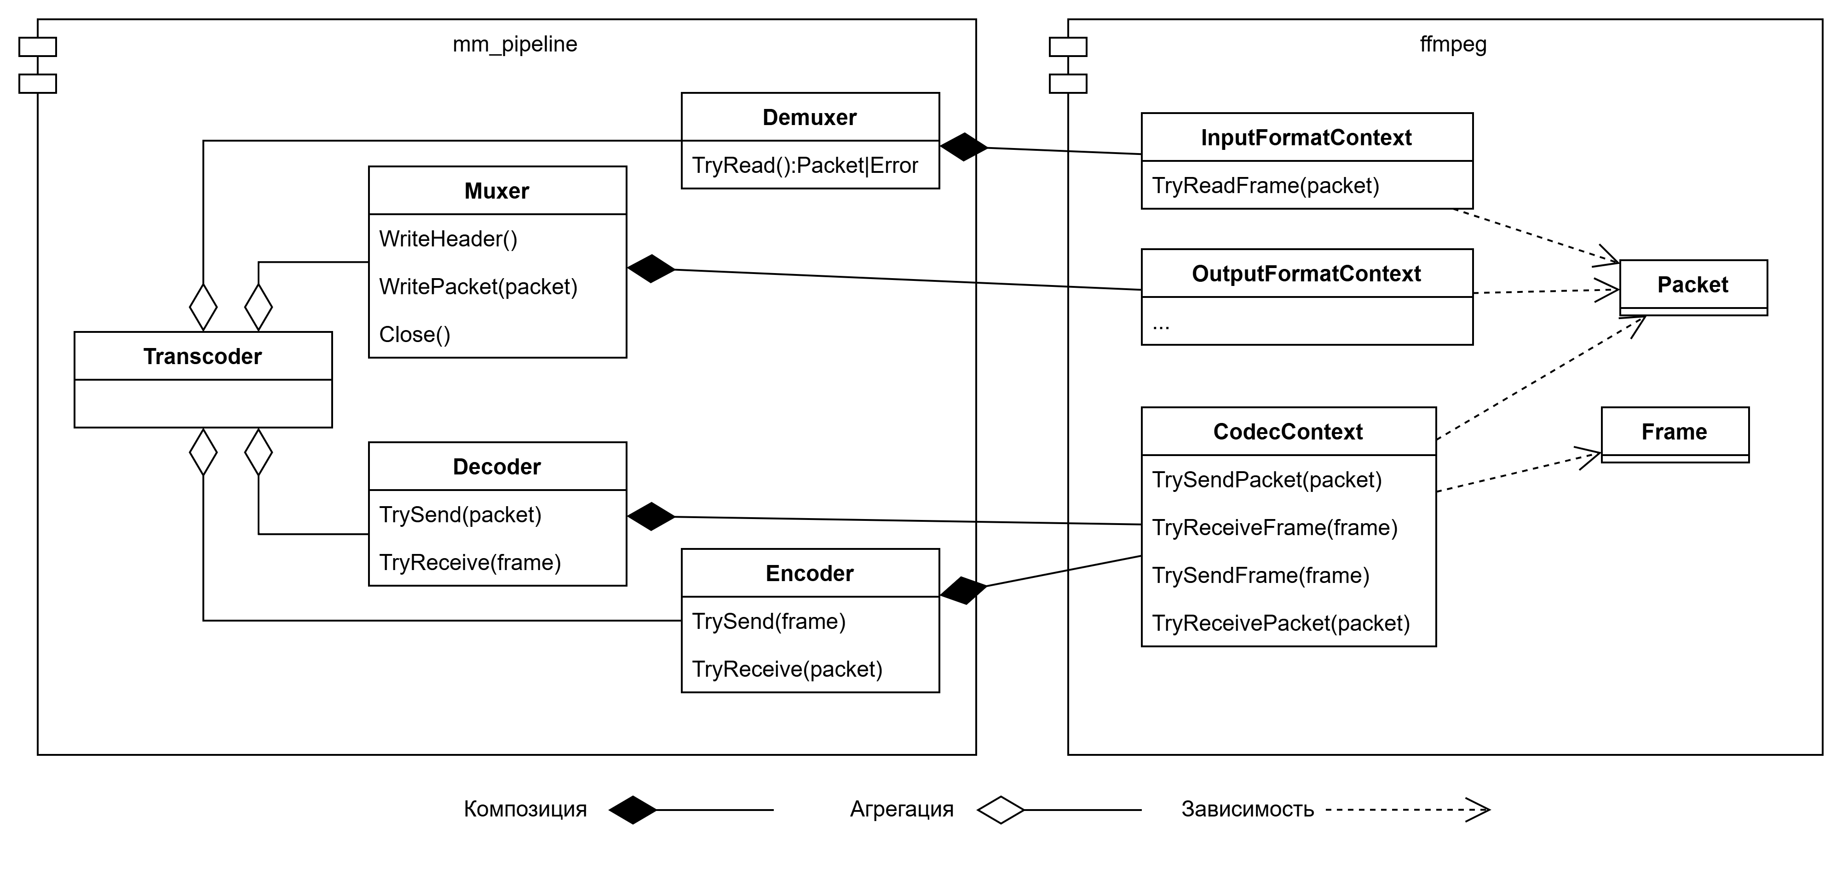
Архитектура транскодера
Notes:
На этом слайде показана общая архитектура решения.
Справа находится модуль ffmpeg — это тот слой, который мы только что разобрали. Он содержит RAII-обёртки над низкоуровневыми сущностями FFmpeg: InputFormatContext, OutputFormatContext, CodecContext, а также Packet и Frame.
Слева находится модуль mm_pipeline — это уже более высокий уровень абстракции. Здесь мы больше не работаем напрямую с FFmpeg API, а оперируем понятными компонентами пайплайна.
Начнём сверху.
Demuxer читает пакеты из входного файла. Внутри он использует InputFormatContext, но снаружи это просто метод TryRead, который возвращает пакет.
Дальше пакет передаётся в Decoder.
Decoder оборачивает CodecContext и реализует классическую модель FFmpeg: мы отправляем пакет через TrySend и получаем фреймы через TryReceive.
Затем фреймы попадают в Encoder, который делает обратное преобразование: принимает фреймы и возвращает закодированные пакеты.
Эти пакеты передаются в Muxer, который записывает их в выходной файл. Он работает поверх OutputFormatContext.
И, наконец, есть класс Transcoder. Он не занимается обработкой данных напрямую, а координирует работу всех компонентов: читает пакеты, передаёт их дальше по пайплайну и управляет общим процессом.
Важно, что на этом уровне FFmpeg почти не виден. Вся низкоуровневая логика скрыта внутри обёрток, а mm_pipeline работает уже с более понятными абстракциями.

Slide 27
Устройство транскодера
export class Transcoder {
public:
void Run() { … }
private:
struct Branch {
Decoder& decoder;
Encoder& encoder;
int streamIndex = -1;
Muxer::TrackId track;
};
Muxer& m_muxer;
Demuxer& m_demuxer;
Branch m_video;
Branch m_audio;
};
Notes:
Прежде чем смотреть на реализацию, давайте разберёмся, как устроен транскодер внутри.
Транскодер — это, по сути, оркестратор. Он сам не обрабатывает данные, а управляет другими компонентами.
У него есть ссылки на Demuxer и Muxer — они отвечают за ввод и вывод.
И есть две ветки обработки — для видео и для аудио.
Каждая ветка — это связка из Decoder и Encoder, плюс информация о том, с каким потоком мы работаем и куда записывать результат.
Таким образом, транскодер просто соединяет все части вместе и прогоняет данные через pipeline.

Slide 28
Транскодер: главный цикл
using FrameProcessor = std::function<void(Frame&)>;
void Run() {
std::int64_t videoFrameCounter = 0;
const FrameProcessor processVideo = [&videoFrameCounter](Frame& frame) {
frame->pts = videoFrameCounter++;
};
std::int64_t audioPtsSamples = 0;
const FrameProcessor processAudio = [&audioPtsSamples](Frame& frame) {
frame->pts = audioPtsSamples;
audioPtsSamples += frame->nb_samples;
};
for (Packet pkt; pkt = m_demuxer.Read();) {
if (pkt->stream_index == m_video.streamIndex) SendPacket(pkt, m_video, processVideo);
if (pkt->stream_index == m_audio.streamIndex) SendPacket(pkt, m_audio, processAudio);
}
Flush(m_video, processVideo);
Flush(m_audio, processAudio);
}
Notes:
Теперь посмотрим на главный цикл транскодера. В начале мы задаём простую модель таймстампов.
Для видео — это просто счётчик кадров. Для аудио — количество сэмплов, накопленное во времени.
Это упрощённая схема, но для демонстрации она подходит.
Дальше идёт основной цикл.
Мы читаем пакеты из Demuxer и в зависимости от индекса потока направляем их либо в видеоветку, либо в аудиоветку.
Каждый пакет передаётся в соответствующую ветку через SendPacket, вместе с функцией, которая отвечает за выставление PTS.
После того как входной поток закончился, мы вызываем Flush для каждой ветки. Это важно, потому что внутри кодеков FFmpeg есть буферы, и часть данных может “задерживаться” до конца.

Slide 29
Цикл работы с декодером
void SendPacket(const Packet& packet, Branch& branch, const FrameProcessor& processor) {
while (branch.decoder.Send(packet) != ffmpeg::SendResult::Accepted) {
DrainDecoder(branch, processor);
}
DrainDecoder(branch, processor);
}
void DrainDecoder(Branch& branch, const FrameProcessor& process) {
Frame frame;
while (branch.decoder.Receive(frame) == ffmpeg::ReceiveResult::Produced) {
process(frame);
SendFrame(frame, branch);
}
}
Notes:
Теперь посмотрим, как устроена работа с декодером. FFmpeg использует так называемую модель send/receive. Мы отправляем данные в декодер и отдельно пытаемся получить результат.
Метод SendPacket пытается передать пакет в декодер. Если декодер не готов его принять, он возвращает специальный статус, и тогда мы сначала должны “освободить место” — вычитать из него уже готовые фреймы.
Именно этим занимается DrainDecoder.
DrainDecoder в цикле вызывает Receive и забирает все доступные фреймы. Каждый полученный фрейм мы сначала обрабатываем — в данном случае выставляем PTS — а затем передаём дальше, в encoder.
Обратите внимание, что после успешной отправки пакета мы ещё раз вызываем DrainDecoder. Это важно: один пакет может породить несколько фреймов, и их нужно полностью вычитать.

Slide 30
Цикл работы с энкодером и завершение работы
void SendFrame(const Frame& frame, Branch& branch) {
while (branch.encoder.Send(frame) == ffmpeg::SendResult::NeedReceive) {
DrainEncoder(branch);
}
DrainEncoder(branch);
}
void DrainEncoder(Branch& branch) {
Packet pkt;
while (branch.encoder.Receive(pkt) == ffmpeg::ReceiveResult::Produced) {
m_muxer.WritePacket(branch.track, *pkt, branch.encoder.GetStreamTimeBase().ToAV());
}
}
void Flush(Branch& branch, const FrameProcessor& process) {
SendPacket(Packet::Null(), branch, process);
SendFrame(Frame::Null(), branch);
}
Notes:
Работа с энкодером устроена симметрично декодеру.
Мы отправляем фреймы через SendFrame, и если энкодер не готов их принять, сначала вычитываем уже готовые пакеты.
Метод DrainEncoder делает именно это — в цикле вызывает Receive и передаёт полученные пакеты в Muxer, который записывает их в файл.
Обратите внимание, что после успешной отправки фрейма мы ещё раз вызываем DrainEncoder. Это важно: один фрейм может породить несколько пакетов, и их нужно полностью вычитать.
Отдельно стоит сказать про завершение работы. FFmpeg-кодеки буферизуют данные, поэтому в конце нужно явно “протолкнуть” оставшиеся данные через pipeline. Для этого используется Flush.
Мы отправляем в декодер и энкодер специальные значения Null, которые означают конец потока, и тем самым заставляем их выдать все накопленные данные.

Slide 31
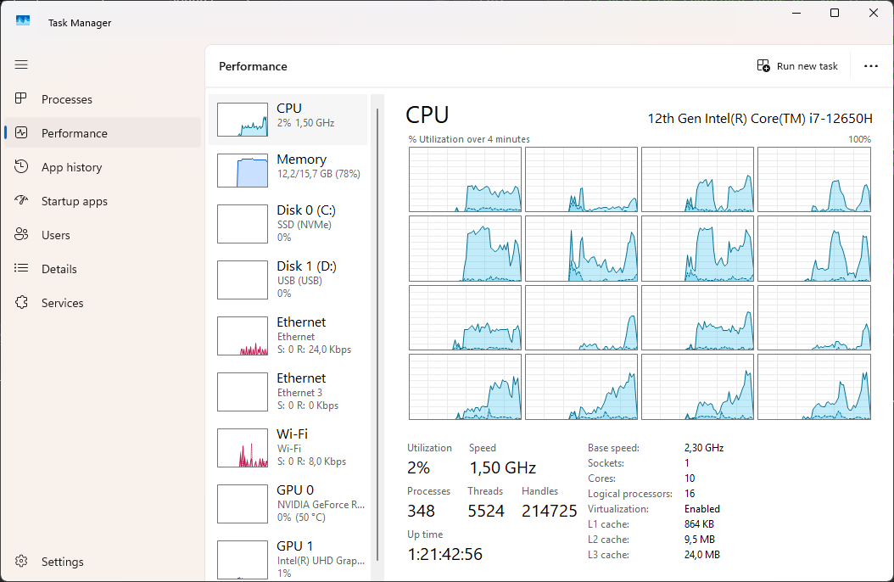
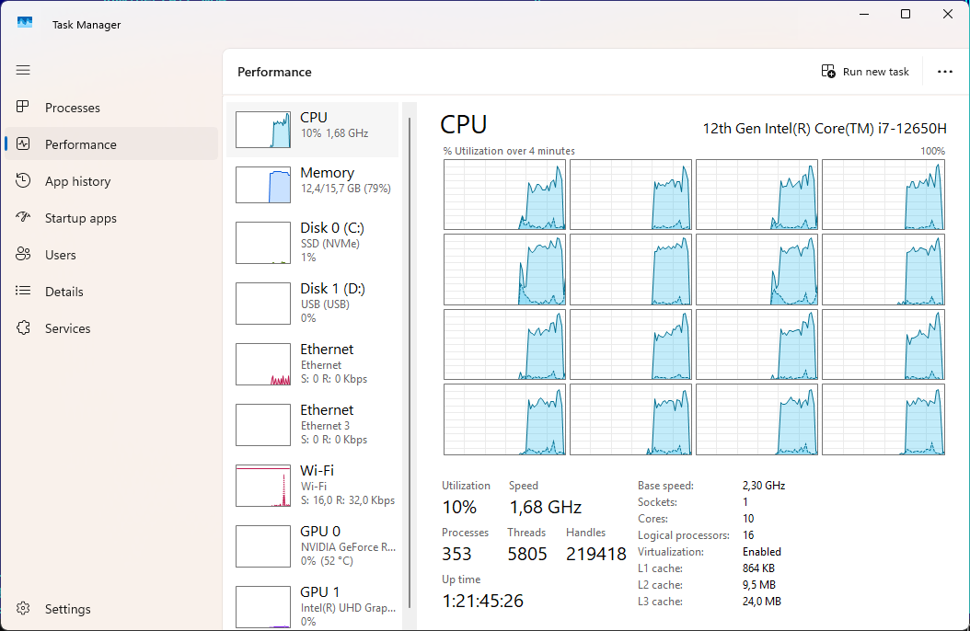
Оценим производительность транскодера
Наш транскодер: 108.14с
ffmpeg.exe – 64.38с
Notes:
Мы сравнили наш последовательный pipeline с консольным ffmpeg. Разница получилась довольно заметной — примерно в 1.7 раза.
Но ещё интереснее посмотреть не только на время, а на загрузку процессора. Во время работы нашего pipeline CPU был загружен далеко не полностью.
Причина простая: все этапы выполняются последовательно. Сначала мы читаем пакет, потом декодируем, потом кодируем, потом записываем — и только после этого берём следующий.
В итоге в каждый момент времени работает только одна часть конвейера, а остальные простаивают.
Мы упираемся не в производительность кода, а в архитектуру.
Значит следующий логичный шаг — попробовать распараллелить эти этапы и заставить их работать одновременно.

Slide 32
Переход к асинхронности

Slide 33
Переход к параллельному конвейеру
Decoder и Encoder должны работать в разных потоках
[queue] → Packet → Decoder → Frame → [queue]
[queue] → Frame → Encoder → Packet → [queue]
Проблема: decoder быстрее encoder
Риск: очередь фреймов может бесконтрольно расти
Решение: bounded queue между стадиями
Producer: decoder помещает Frame в очередь
Consumer: encoder извлекает Frame из очереди
Backpressure: если очередь заполнена, producer ждёт
Notes:
Следующая идея довольно естественная: если decoder и encoder независимы, давайте выполнять их параллельно.
Decoder будет работать в одном потоке, encoder — в другом. Между ними появится очередь.
Decoder становится producer-ом: он получает packets, декодирует их во frames и кладёт результат в очередь.
Encoder становится consumer-ом: он забирает frames из очереди и кодирует их обратно в packets.
Но здесь есть проблема.
Decoder обычно работает быстрее encoder-а. Кроме того, входные packets компактные, а decoded frames для видео могут занимать мегабайты памяти.
Если сделать обычную неограниченную очередь, decoder может быстро нагенерировать огромное количество frames, и память начнёт расти бесконтрольно.
Поэтому нам нужна не просто очередь, а bounded queue — очередь с ограниченной ёмкостью.
Если очередь заполнена, decoder не продолжает производить новые frames, а ждёт, пока encoder разгребёт часть работы.
Это и есть backpressure: более медленная стадия автоматически притормаживает более быструю. Именно с этой очереди начинается переход от последовательного pipeline к управляемому асинхронному pipeline.

Slide 34
Параллельный конвейер
В реальном транскодере здесь находится граф фильтров
Decoder
Encoder
Notes:
Теперь давайте посмотрим, как выглядит асинхронный, или параллельный, pipeline. Слева у нас источник данных — demuxer. Он читает из файла сжатые пакеты.
Дальше эти пакеты попадают в первую очередь — это bounded queue. Она буферизует данные и позволяет отделить одну стадию от другой.
Следующий этап — decoder. Он работает в своём потоке и преобразует packets в frames.
И вот здесь происходит важный момент: frames — это уже “тяжёлые” данные. Для видео один кадр может занимать мегабайты памяти.
Поэтому после decoder-а у нас снова стоит очередь.
Она ограничена по размеру и играет ключевую роль в управлении нагрузкой. Decoder кладёт туда готовые frames, а encoder — забирает их.
Если encoder не успевает, очередь заполняется, и decoder автоматически начинает ждать. То есть система сама балансирует скорость работы стадий.
Это и есть механизм backpressure.
Дальше encoder, уже в своём потоке, берёт frames и кодирует их обратно в packets. После него снова может быть очередь, и затем данные уходят в muxer, который записывает их в выходной файл.
Важно, что теперь все стадии могут работать одновременно. Пока encoder обрабатывает один кадр, decoder уже может декодировать следующий, а demuxer — читать следующий пакет. В результате pipeline начинает “заполняться”, и CPU используется гораздо эффективнее.
Таким образом, ключевая идея такая — разделить pipeline на независимые стадии и соединить их через bounded очереди, которые не только передают данные, но и управляют скоростью выполнения.

Slide 35
Параллельный конвейер
Decoder
Encoder
Notes:
Теперь давайте посмотрим, как выглядит асинхронный, или параллельный, pipeline. Слева у нас источник данных — demuxer. Он читает из файла сжатые пакеты.
Дальше эти пакеты попадают в первую очередь — это bounded queue. Она буферизует данные и позволяет отделить одну стадию от другой.
Следующий этап — decoder. Он работает в своём потоке и преобразует packets в frames.
И вот здесь происходит важный момент: frames — это уже “тяжёлые” данные. Для видео один кадр может занимать мегабайты памяти.
Поэтому после decoder-а у нас снова стоит очередь.
Она ограничена по размеру и играет ключевую роль в управлении нагрузкой. Decoder кладёт туда готовые frames, а encoder — забирает их.
Если encoder не успевает, очередь заполняется, и decoder автоматически начинает ждать. То есть система сама балансирует скорость работы стадий.
Это и есть механизм backpressure.
Дальше encoder, уже в своём потоке, берёт frames и кодирует их обратно в packets. После него снова может быть очередь, и затем данные уходят в muxer, который записывает их в выходной файл.
Важно, что теперь все стадии могут работать одновременно. Пока encoder обрабатывает один кадр, decoder уже может декодировать следующий, а demuxer — читать следующий пакет. В результате pipeline начинает “заполняться”, и CPU используется гораздо эффективнее.
Таким образом, ключевая идея такая — разделить pipeline на независимые стадии и соединить их через bounded очереди, которые не только передают данные, но и управляют скоростью выполнения.

Slide 36
Параллельный конвейер
Decoder
Encoder
Notes:
Теперь давайте посмотрим, как выглядит асинхронный, или параллельный, pipeline. Слева у нас источник данных — demuxer. Он читает из файла сжатые пакеты.
Дальше эти пакеты попадают в первую очередь — это bounded queue. Она буферизует данные и позволяет отделить одну стадию от другой.
Следующий этап — decoder. Он работает в своём потоке и преобразует packets в frames.
И вот здесь происходит важный момент: frames — это уже “тяжёлые” данные. Для видео один кадр может занимать мегабайты памяти.
Поэтому после decoder-а у нас снова стоит очередь.
Она ограничена по размеру и играет ключевую роль в управлении нагрузкой. Decoder кладёт туда готовые frames, а encoder — забирает их.
Если encoder не успевает, очередь заполняется, и decoder автоматически начинает ждать. То есть система сама балансирует скорость работы стадий.
Это и есть механизм backpressure.
Дальше encoder, уже в своём потоке, берёт frames и кодирует их обратно в packets. После него снова может быть очередь, и затем данные уходят в muxer, который записывает их в выходной файл.
Важно, что теперь все стадии могут работать одновременно. Пока encoder обрабатывает один кадр, decoder уже может декодировать следующий, а demuxer — читать следующий пакет. В результате pipeline начинает “заполняться”, и CPU используется гораздо эффективнее.
Таким образом, ключевая идея такая — разделить pipeline на независимые стадии и соединить их через bounded очереди, которые не только передают данные, но и управляют скоростью выполнения.

Slide 37
Параллельный конвейер
Decoder
Encoder
Notes:
Теперь давайте посмотрим, как выглядит асинхронный, или параллельный, pipeline. Слева у нас источник данных — demuxer. Он читает из файла сжатые пакеты.
Дальше эти пакеты попадают в первую очередь — это bounded queue. Она буферизует данные и позволяет отделить одну стадию от другой.
Следующий этап — decoder. Он работает в своём потоке и преобразует packets в frames.
И вот здесь происходит важный момент: frames — это уже “тяжёлые” данные. Для видео один кадр может занимать мегабайты памяти.
Поэтому после decoder-а у нас снова стоит очередь.
Она ограничена по размеру и играет ключевую роль в управлении нагрузкой. Decoder кладёт туда готовые frames, а encoder — забирает их.
Если encoder не успевает, очередь заполняется, и decoder автоматически начинает ждать. То есть система сама балансирует скорость работы стадий.
Это и есть механизм backpressure.
Дальше encoder, уже в своём потоке, берёт frames и кодирует их обратно в packets. После него снова может быть очередь, и затем данные уходят в muxer, который записывает их в выходной файл.
Важно, что теперь все стадии могут работать одновременно. Пока encoder обрабатывает один кадр, decoder уже может декодировать следующий, а demuxer — читать следующий пакет. В результате pipeline начинает “заполняться”, и CPU используется гораздо эффективнее.
Таким образом, ключевая идея такая — разделить pipeline на независимые стадии и соединить их через bounded очереди, которые не только передают данные, но и управляют скоростью выполнения.

Slide 38
Параллельный конвейер
Decoder
Encoder
Notes:
Теперь давайте посмотрим, как выглядит асинхронный, или параллельный, pipeline. Слева у нас источник данных — demuxer. Он читает из файла сжатые пакеты.
Дальше эти пакеты попадают в первую очередь — это bounded queue. Она буферизует данные и позволяет отделить одну стадию от другой.
Следующий этап — decoder. Он работает в своём потоке и преобразует packets в frames.
И вот здесь происходит важный момент: frames — это уже “тяжёлые” данные. Для видео один кадр может занимать мегабайты памяти.
Поэтому после decoder-а у нас снова стоит очередь.
Она ограничена по размеру и играет ключевую роль в управлении нагрузкой. Decoder кладёт туда готовые frames, а encoder — забирает их.
Если encoder не успевает, очередь заполняется, и decoder автоматически начинает ждать. То есть система сама балансирует скорость работы стадий.
Это и есть механизм backpressure.
Дальше encoder, уже в своём потоке, берёт frames и кодирует их обратно в packets. После него снова может быть очередь, и затем данные уходят в muxer, который записывает их в выходной файл.
Важно, что теперь все стадии могут работать одновременно. Пока encoder обрабатывает один кадр, decoder уже может декодировать следующий, а demuxer — читать следующий пакет. В результате pipeline начинает “заполняться”, и CPU используется гораздо эффективнее.
Таким образом, ключевая идея такая — разделить pipeline на независимые стадии и соединить их через bounded очереди, которые не только передают данные, но и управляют скоростью выполнения.

Slide 39
Параллельный конвейер
Decoder
Encoder
Notes:
Теперь давайте посмотрим, как выглядит асинхронный, или параллельный, pipeline. Слева у нас источник данных — demuxer. Он читает из файла сжатые пакеты.
Дальше эти пакеты попадают в первую очередь — это bounded queue. Она буферизует данные и позволяет отделить одну стадию от другой.
Следующий этап — decoder. Он работает в своём потоке и преобразует packets в frames.
И вот здесь происходит важный момент: frames — это уже “тяжёлые” данные. Для видео один кадр может занимать мегабайты памяти.
Поэтому после decoder-а у нас снова стоит очередь.
Она ограничена по размеру и играет ключевую роль в управлении нагрузкой. Decoder кладёт туда готовые frames, а encoder — забирает их.
Если encoder не успевает, очередь заполняется, и decoder автоматически начинает ждать. То есть система сама балансирует скорость работы стадий.
Это и есть механизм backpressure.
Дальше encoder, уже в своём потоке, берёт frames и кодирует их обратно в packets. После него снова может быть очередь, и затем данные уходят в muxer, который записывает их в выходной файл.
Важно, что теперь все стадии могут работать одновременно. Пока encoder обрабатывает один кадр, decoder уже может декодировать следующий, а demuxer — читать следующий пакет. В результате pipeline начинает “заполняться”, и CPU используется гораздо эффективнее.
Таким образом, ключевая идея такая — разделить pipeline на независимые стадии и соединить их через bounded очереди, которые не только передают данные, но и управляют скоростью выполнения.

Slide 40
Параллельный конвейер
Decoder
Encoder
Notes:
Теперь давайте посмотрим, как выглядит асинхронный, или параллельный, pipeline. Слева у нас источник данных — demuxer. Он читает из файла сжатые пакеты.
Дальше эти пакеты попадают в первую очередь — это bounded queue. Она буферизует данные и позволяет отделить одну стадию от другой.
Следующий этап — decoder. Он работает в своём потоке и преобразует packets в frames.
И вот здесь происходит важный момент: frames — это уже “тяжёлые” данные. Для видео один кадр может занимать мегабайты памяти.
Поэтому после decoder-а у нас снова стоит очередь.
Она ограничена по размеру и играет ключевую роль в управлении нагрузкой. Decoder кладёт туда готовые frames, а encoder — забирает их.
Если encoder не успевает, очередь заполняется, и decoder автоматически начинает ждать. То есть система сама балансирует скорость работы стадий.
Это и есть механизм backpressure.
Дальше encoder, уже в своём потоке, берёт frames и кодирует их обратно в packets. После него снова может быть очередь, и затем данные уходят в muxer, который записывает их в выходной файл.
Важно, что теперь все стадии могут работать одновременно. Пока encoder обрабатывает один кадр, decoder уже может декодировать следующий, а demuxer — читать следующий пакет. В результате pipeline начинает “заполняться”, и CPU используется гораздо эффективнее.
Таким образом, ключевая идея такая — разделить pipeline на независимые стадии и соединить их через bounded очереди, которые не только передают данные, но и управляют скоростью выполнения.

Slide 41
Параллельный конвейер
Decoder
Encoder
Notes:
Теперь давайте посмотрим, как выглядит асинхронный, или параллельный, pipeline. Слева у нас источник данных — demuxer. Он читает из файла сжатые пакеты.
Дальше эти пакеты попадают в первую очередь — это bounded queue. Она буферизует данные и позволяет отделить одну стадию от другой.
Следующий этап — decoder. Он работает в своём потоке и преобразует packets в frames.
И вот здесь происходит важный момент: frames — это уже “тяжёлые” данные. Для видео один кадр может занимать мегабайты памяти.
Поэтому после decoder-а у нас снова стоит очередь.
Она ограничена по размеру и играет ключевую роль в управлении нагрузкой. Decoder кладёт туда готовые frames, а encoder — забирает их.
Если encoder не успевает, очередь заполняется, и decoder автоматически начинает ждать. То есть система сама балансирует скорость работы стадий.
Это и есть механизм backpressure.
Дальше encoder, уже в своём потоке, берёт frames и кодирует их обратно в packets. После него снова может быть очередь, и затем данные уходят в muxer, который записывает их в выходной файл.
Важно, что теперь все стадии могут работать одновременно. Пока encoder обрабатывает один кадр, decoder уже может декодировать следующий, а demuxer — читать следующий пакет. В результате pipeline начинает “заполняться”, и CPU используется гораздо эффективнее.
Таким образом, ключевая идея такая — разделить pipeline на независимые стадии и соединить их через bounded очереди, которые не только передают данные, но и управляют скоростью выполнения.

Slide 42
Параллельный конвейер
Decoder
Encoder
Notes:
Теперь давайте посмотрим, как выглядит асинхронный, или параллельный, pipeline. Слева у нас источник данных — demuxer. Он читает из файла сжатые пакеты.
Дальше эти пакеты попадают в первую очередь — это bounded queue. Она буферизует данные и позволяет отделить одну стадию от другой.
Следующий этап — decoder. Он работает в своём потоке и преобразует packets в frames.
И вот здесь происходит важный момент: frames — это уже “тяжёлые” данные. Для видео один кадр может занимать мегабайты памяти.
Поэтому после decoder-а у нас снова стоит очередь.
Она ограничена по размеру и играет ключевую роль в управлении нагрузкой. Decoder кладёт туда готовые frames, а encoder — забирает их.
Если encoder не успевает, очередь заполняется, и decoder автоматически начинает ждать. То есть система сама балансирует скорость работы стадий.
Это и есть механизм backpressure.
Дальше encoder, уже в своём потоке, берёт frames и кодирует их обратно в packets. После него снова может быть очередь, и затем данные уходят в muxer, который записывает их в выходной файл.
Важно, что теперь все стадии могут работать одновременно. Пока encoder обрабатывает один кадр, decoder уже может декодировать следующий, а demuxer — читать следующий пакет. В результате pipeline начинает “заполняться”, и CPU используется гораздо эффективнее.
Таким образом, ключевая идея такая — разделить pipeline на независимые стадии и соединить их через bounded очереди, которые не только передают данные, но и управляют скоростью выполнения.

Slide 43
Параллельный конвейер
Decoder
Encoder
Notes:
Теперь давайте посмотрим, как выглядит асинхронный, или параллельный, pipeline. Слева у нас источник данных — demuxer. Он читает из файла сжатые пакеты.
Дальше эти пакеты попадают в первую очередь — это bounded queue. Она буферизует данные и позволяет отделить одну стадию от другой.
Следующий этап — decoder. Он работает в своём потоке и преобразует packets в frames.
И вот здесь происходит важный момент: frames — это уже “тяжёлые” данные. Для видео один кадр может занимать мегабайты памяти.
Поэтому после decoder-а у нас снова стоит очередь.
Она ограничена по размеру и играет ключевую роль в управлении нагрузкой. Decoder кладёт туда готовые frames, а encoder — забирает их.
Если encoder не успевает, очередь заполняется, и decoder автоматически начинает ждать. То есть система сама балансирует скорость работы стадий.
Это и есть механизм backpressure.
Дальше encoder, уже в своём потоке, берёт frames и кодирует их обратно в packets. После него снова может быть очередь, и затем данные уходят в muxer, который записывает их в выходной файл.
Важно, что теперь все стадии могут работать одновременно. Пока encoder обрабатывает один кадр, decoder уже может декодировать следующий, а demuxer — читать следующий пакет. В результате pipeline начинает “заполняться”, и CPU используется гораздо эффективнее.
Таким образом, ключевая идея такая — разделить pipeline на независимые стадии и соединить их через bounded очереди, которые не только передают данные, но и управляют скоростью выполнения.

Slide 44
Параллельный конвейер
Decoder
Encoder
Notes:
Теперь давайте посмотрим, как выглядит асинхронный, или параллельный, pipeline. Слева у нас источник данных — demuxer. Он читает из файла сжатые пакеты.
Дальше эти пакеты попадают в первую очередь — это bounded queue. Она буферизует данные и позволяет отделить одну стадию от другой.
Следующий этап — decoder. Он работает в своём потоке и преобразует packets в frames.
И вот здесь происходит важный момент: frames — это уже “тяжёлые” данные. Для видео один кадр может занимать мегабайты памяти.
Поэтому после decoder-а у нас снова стоит очередь.
Она ограничена по размеру и играет ключевую роль в управлении нагрузкой. Decoder кладёт туда готовые frames, а encoder — забирает их.
Если encoder не успевает, очередь заполняется, и decoder автоматически начинает ждать. То есть система сама балансирует скорость работы стадий.
Это и есть механизм backpressure.
Дальше encoder, уже в своём потоке, берёт frames и кодирует их обратно в packets. После него снова может быть очередь, и затем данные уходят в muxer, который записывает их в выходной файл.
Важно, что теперь все стадии могут работать одновременно. Пока encoder обрабатывает один кадр, decoder уже может декодировать следующий, а demuxer — читать следующий пакет. В результате pipeline начинает “заполняться”, и CPU используется гораздо эффективнее.
Таким образом, ключевая идея такая — разделить pipeline на независимые стадии и соединить их через bounded очереди, которые не только передают данные, но и управляют скоростью выполнения.

Slide 45
Параллельный конвейер
Decoder
Encoder
Notes:
Теперь давайте посмотрим, как выглядит асинхронный, или параллельный, pipeline. Слева у нас источник данных — demuxer. Он читает из файла сжатые пакеты.
Дальше эти пакеты попадают в первую очередь — это bounded queue. Она буферизует данные и позволяет отделить одну стадию от другой.
Следующий этап — decoder. Он работает в своём потоке и преобразует packets в frames.
И вот здесь происходит важный момент: frames — это уже “тяжёлые” данные. Для видео один кадр может занимать мегабайты памяти.
Поэтому после decoder-а у нас снова стоит очередь.
Она ограничена по размеру и играет ключевую роль в управлении нагрузкой. Decoder кладёт туда готовые frames, а encoder — забирает их.
Если encoder не успевает, очередь заполняется, и decoder автоматически начинает ждать. То есть система сама балансирует скорость работы стадий.
Это и есть механизм backpressure.
Дальше encoder, уже в своём потоке, берёт frames и кодирует их обратно в packets. После него снова может быть очередь, и затем данные уходят в muxer, который записывает их в выходной файл.
Важно, что теперь все стадии могут работать одновременно. Пока encoder обрабатывает один кадр, decoder уже может декодировать следующий, а demuxer — читать следующий пакет. В результате pipeline начинает “заполняться”, и CPU используется гораздо эффективнее.
Таким образом, ключевая идея такая — разделить pipeline на независимые стадии и соединить их через bounded очереди, которые не только передают данные, но и управляют скоростью выполнения.

Slide 46
Параллельный конвейер
Decoder
Encoder
Notes:
Теперь давайте посмотрим, как выглядит асинхронный, или параллельный, pipeline. Слева у нас источник данных — demuxer. Он читает из файла сжатые пакеты.
Дальше эти пакеты попадают в первую очередь — это bounded queue. Она буферизует данные и позволяет отделить одну стадию от другой.
Следующий этап — decoder. Он работает в своём потоке и преобразует packets в frames.
И вот здесь происходит важный момент: frames — это уже “тяжёлые” данные. Для видео один кадр может занимать мегабайты памяти.
Поэтому после decoder-а у нас снова стоит очередь.
Она ограничена по размеру и играет ключевую роль в управлении нагрузкой. Decoder кладёт туда готовые frames, а encoder — забирает их.
Если encoder не успевает, очередь заполняется, и decoder автоматически начинает ждать. То есть система сама балансирует скорость работы стадий.
Это и есть механизм backpressure.
Дальше encoder, уже в своём потоке, берёт frames и кодирует их обратно в packets. После него снова может быть очередь, и затем данные уходят в muxer, который записывает их в выходной файл.
Важно, что теперь все стадии могут работать одновременно. Пока encoder обрабатывает один кадр, decoder уже может декодировать следующий, а demuxer — читать следующий пакет. В результате pipeline начинает “заполняться”, и CPU используется гораздо эффективнее.
Таким образом, ключевая идея такая — разделить pipeline на независимые стадии и соединить их через bounded очереди, которые не только передают данные, но и управляют скоростью выполнения.

Slide 47
Параллельный конвейер
Decoder
Encoder
Notes:
Теперь давайте посмотрим, как выглядит асинхронный, или параллельный, pipeline. Слева у нас источник данных — demuxer. Он читает из файла сжатые пакеты.
Дальше эти пакеты попадают в первую очередь — это bounded queue. Она буферизует данные и позволяет отделить одну стадию от другой.
Следующий этап — decoder. Он работает в своём потоке и преобразует packets в frames.
И вот здесь происходит важный момент: frames — это уже “тяжёлые” данные. Для видео один кадр может занимать мегабайты памяти.
Поэтому после decoder-а у нас снова стоит очередь.
Она ограничена по размеру и играет ключевую роль в управлении нагрузкой. Decoder кладёт туда готовые frames, а encoder — забирает их.
Если encoder не успевает, очередь заполняется, и decoder автоматически начинает ждать. То есть система сама балансирует скорость работы стадий.
Это и есть механизм backpressure.
Дальше encoder, уже в своём потоке, берёт frames и кодирует их обратно в packets. После него снова может быть очередь, и затем данные уходят в muxer, который записывает их в выходной файл.
Важно, что теперь все стадии могут работать одновременно. Пока encoder обрабатывает один кадр, decoder уже может декодировать следующий, а demuxer — читать следующий пакет. В результате pipeline начинает “заполняться”, и CPU используется гораздо эффективнее.
Таким образом, ключевая идея такая — разделить pipeline на независимые стадии и соединить их через bounded очереди, которые не только передают данные, но и управляют скоростью выполнения.

Slide 48
Параллельный конвейер
Decoder
Encoder
Notes:
Теперь давайте посмотрим, как выглядит асинхронный, или параллельный, pipeline. Слева у нас источник данных — demuxer. Он читает из файла сжатые пакеты.
Дальше эти пакеты попадают в первую очередь — это bounded queue. Она буферизует данные и позволяет отделить одну стадию от другой.
Следующий этап — decoder. Он работает в своём потоке и преобразует packets в frames.
И вот здесь происходит важный момент: frames — это уже “тяжёлые” данные. Для видео один кадр может занимать мегабайты памяти.
Поэтому после decoder-а у нас снова стоит очередь.
Она ограничена по размеру и играет ключевую роль в управлении нагрузкой. Decoder кладёт туда готовые frames, а encoder — забирает их.
Если encoder не успевает, очередь заполняется, и decoder автоматически начинает ждать. То есть система сама балансирует скорость работы стадий.
Это и есть механизм backpressure.
Дальше encoder, уже в своём потоке, берёт frames и кодирует их обратно в packets. После него снова может быть очередь, и затем данные уходят в muxer, который записывает их в выходной файл.
Важно, что теперь все стадии могут работать одновременно. Пока encoder обрабатывает один кадр, decoder уже может декодировать следующий, а demuxer — читать следующий пакет. В результате pipeline начинает “заполняться”, и CPU используется гораздо эффективнее.
Таким образом, ключевая идея такая — разделить pipeline на независимые стадии и соединить их через bounded очереди, которые не только передают данные, но и управляют скоростью выполнения.

Slide 49
Параллельный конвейер
Decoder
Encoder
Notes:
Теперь давайте посмотрим, как выглядит асинхронный, или параллельный, pipeline. Слева у нас источник данных — demuxer. Он читает из файла сжатые пакеты.
Дальше эти пакеты попадают в первую очередь — это bounded queue. Она буферизует данные и позволяет отделить одну стадию от другой.
Следующий этап — decoder. Он работает в своём потоке и преобразует packets в frames.
И вот здесь происходит важный момент: frames — это уже “тяжёлые” данные. Для видео один кадр может занимать мегабайты памяти.
Поэтому после decoder-а у нас снова стоит очередь.
Она ограничена по размеру и играет ключевую роль в управлении нагрузкой. Decoder кладёт туда готовые frames, а encoder — забирает их.
Если encoder не успевает, очередь заполняется, и decoder автоматически начинает ждать. То есть система сама балансирует скорость работы стадий.
Это и есть механизм backpressure.
Дальше encoder, уже в своём потоке, берёт frames и кодирует их обратно в packets. После него снова может быть очередь, и затем данные уходят в muxer, который записывает их в выходной файл.
Важно, что теперь все стадии могут работать одновременно. Пока encoder обрабатывает один кадр, decoder уже может декодировать следующий, а demuxer — читать следующий пакет. В результате pipeline начинает “заполняться”, и CPU используется гораздо эффективнее.
Таким образом, ключевая идея такая — разделить pipeline на независимые стадии и соединить их через bounded очереди, которые не только передают данные, но и управляют скоростью выполнения.

Slide 50
Компоненты асинхронного конвейера

Slide 51
Асинхронные encoder и decoder
Async Decoder
Async Encoder
Input Packets
Worker Thread
Output Frames
Input Frames
Worker Thread
Output Packets
Decoder
Encoder
Notes:
Слева показан Async Decoder, справа — Async Encoder. И если посмотреть внимательно, они устроены практически одинаково.
У каждой стадии есть:
входная очередь
выходная очередь
и отдельный worker thread, который выполняет обработку
Что делает этот worker thread?
Он крутится в цикле и делает четыре очень простых шага:
Сначала берёт элемент из входной очереди. Дальше отправляет его в соответствующий обработчик — decoder или encoder.
После этого пытается получить из обработчика готовые результаты. И, наконец, складывает их в выходную очередь.
И затем всё повторяется.
Обратите внимание: логика полностью одинаковая. Меняется только тип данных и конкретный обработчик.
В одном случае это преобразование Packet в Frame, в другом — из Frame в Packet.
Поэтому делаем вывод. Нам на самом деле нужны две базовые абстракции:
Во-первых, асинхронная очередь, которая соединяет стадии и управляет обратным давленеим.
Во-вторых, некий обобщённый “pipeline stage”, который:
читает из входа
вызывает обработчик
пишет в выход
И уже конкретные AsyncDecoder и AsyncEncoder — это просто частные случаи этого общего шаблона.

Slide 52
Cooperative cancellation в C++20
stop_source – отправляет сигнал остановки
stop_source ss; ss.request_stop();
stop_token – позволяет получить сигнал остановки
stop_token st = ss.get_token(); … if (st.stop_requested()) { … }
void Worker(std::stop_token st) {
while (!st.stop_requested())
DoWork();
}
int main() {
std::jthread thread{ Worker };
...
thread.request_stop();
}
std::condition_variable_any cv;
void CancelableWait(std::stop_token st) {
std::unique_lock lock{ m_mutex };
// wait вернёт управление, если
// через stop_token придёт сигнал stop
v.wait(lock, st, [] { … });
}
Notes:
Начиная с C++20 в стандартной библиотеке появился механизм cooperative cancellation.
Идея здесь в том, что поток не убивается принудительно, а получает сигнал: “пора корректно завершаться”.
Для этого используется пара stop_source и stop_token.
Один поток вызывает request_stop(), а другой может периодически проверять:
st.stop_requested()
не попросили ли его остановиться.
Самое удобное, что этот механизм встроен в std::jthread, который тоже появился в C++20.
Если функция потока принимает std::stop_token первым аргументом, то jthread автоматически передаст токен в worker function.
Кроме того, при уничтожении jthread автоматически вызывает:
request_stop()
и затем join().
То есть поток получает шанс корректно завершиться без ручного управления lifecycle.
Но самое интересное для многопоточного кода — это интеграция с condition variable.
Начиная с C++20 condition_variable_any умеет принимать stop_token прямо в wait().
Это означает, что поток можно разбудить не только появлением данных, но и сигналом остановки.
В моем проекте это используется в асинхронных очередях: worker thread может “спать” внутри PushOrWait() или PopOrWait(), но при остановке пайплайна ожидание автоматически прерывается, и поток корректно завершает работу.

Slide 53
Асинхронная очередь
namespace detail {
class AsyncQueueBase {
protected:
...
const size_t m_capacity;
mutable std::mutex m_mutex;
std::condition_variable_any m_cvNotEmpty;
std::condition_variable_any m_cvNotFull;
bool m_closed = false;
};
} // namespace detail
export template <typename T>
class AsyncQueue : private detail::AsyncQueueBase {
std::deque<T> m_queue;
public:
enum class TryPushResult { Ok, Full, Closed };
enum class TryPopError { Empty, Closed };
explicit AsyncQueue(size_t capacity);
TryPushResult TryPush(const T& value, bool ignoreCapacity = false);
TryPushResult TryPush(T&& value, bool ignoreCapacity = false);
std::expected<T, TryPopError> TryPop();
void PushOrWait(T value, std::stop_token st);
T PopOrWait(std::stop_token st);
void PopAllOrWait(std::deque<T>& out, std::stop_token st);
size_t TryPopAll(std::deque<T>& out);
size_t PopUpToOrWait(std::deque<T>& out, size_t maxItems, std::stop_token st);
void Close();
[[nodiscard]] bool IsClosed() const noexcept;
void NotifyAll() noexcept;
};
Неблокирующие вызовы
Ожидающие вызовы
Batching-методы
Жизненный цикл
Notes:
Здесь у нас появляется ключевой строительный блок — асинхронная очередь.
Снаружи это шаблон AsyncQueue<T>, внутри — mutex, condition variables и очередь вместимостью m_capacity.
Часть реализации вынесена в detail::AsyncQueueBase — туда уходит всё, что не зависит от типа. Это уменьшает шаблонный код и ускоряет компиляцию.
API разбит на три группы.
Первая — неблокирующие вызовы: TryPush, TryPop. Они сразу возвращают результат: успешно, очередь заполнена или закрыта. В конце доклада можно задать вопрос, зачем нужен параметр ignoreCapacity.
Вторая — блокирующие: PushOrWait, PopOrWait. Ждём, пока операция станет возможной, с поддержкой stop_token.
Третья — batching: можно за раз забрать несколько элементов. Это сильно снижает overhead на синхронизацию.
И есть отдельно методы управления жизненным циклом. Close – служит для отправки завершающего пакета или фрейма, а NotifyAll будит все потоки, которые ждут на очереди. Это нужно при остановке: поток может “спать” в PopOrWait или PushOrWait и не заметить stop_token.
Поэтому мы явно будим всех, чтобы они корректно завершились и не зависли.
В итоге эта очередь решает три задачи: передача данных между потоками, ограничение памяти и backpressure.

Slide 54
Интерфейс класса AsyncStage
export template <class Processor, class Input, class Output>
class AsyncStage : private detail::AsyncStageBase {
public:
AsyncStage(Processor processor, size_t inputCapacity, size_t outputCapacity, PipelineNotifier& notifier);
void Start();
void RequestStop();
bool TryPush(Input&& input);
void CloseInput();
std::optional<Output> TryPop();
…
private:
using InputQueue = AsyncQueue<Input>;
using OutputQueue = AsyncQueue<Output>;
InputQueue m_inputQueue;
OutputQueue m_outputQueue;
Processor m_processor;
bool m_inputClosed = false;
};
namespace detail {
class AsyncStageBase {
protected:
enum class State { NotStarted, Running, Finished,
Stopped, Failed, };
...
PipelineNotifier& m_pipelineNotifier;
std::exception_ptr m_workerException;
std::atomic<State> m_state = State::NotStarted;
std::jthread m_workerThread;
};
} // namespace detail
Notes:
Теперь обобщим идею encoder и decoder и перейдём к классу AsyncStage.
Он параметризуется тремя вещами:
Input — входные данные
Output — выходные
Processor — логика преобразования
Например, decoder — это Packet → Frame, encoder — Frame → Packet.
Внутри у нас две очереди: входная и выходная. Они передают данные между стадиями и реализуют backpressure.
Есть Processor, который делает саму обработку, и флаг m_inputClosed для корректного завершения.
Отдельно стоит обратить внимание на PipelineNotifier. Это механизм, который позволяет стадии “сигналить наружу”: что появились новые данные или изменилось состояние.
То есть стадии не изолированы — они взаимодействуют с orchestrator’ом, который может проснуться и продолжить работу конвейера.
С точки зрения интерфейса всё просто:
Start() — запустить
RequestStop() — остановить
TryPush() — отправить данные
CloseInput() — завершит подачу входных данных
TryPop() — получить результат
И ключевой момент: пользователь этого класса вообще не знает, что внутри. Ни про фоновый поток, ни про работу с очередями. Снаружи это просто чёрный ящик: Input → Output.
Таким образом мы отделяем инфраструктуру асинхронности от логики обработки данных. И один и тот же AsyncStage можно использовать для decoder, encoder и (теоретически) для других стадий конвейера, например, обработки фреймов.

Slide 55
Рабочий цикл AsyncStage
void WorkerThreadFunc(std::stop_token stopToken) override {
try {
std::deque<Input> batch;
while (true) {
m_inputQueue.PopAllOrWait(batch, stopToken);
m_pipelineNotifier.Notify();
for (Input& input : batch) {
const bool eof = !input;
ProcessInput(input, stopToken);
if (eof) {
CloseOutput(State::Finished);
return;
}
}
}
} catch (...) {
m_workerException = std::current_exception();
CloseOutput(State::Failed);
}
}
Notes:
Теперь посмотрим на рабочий цикл стадии. Поток в бесконечном цикле забирает данные из входной очереди:
m_inputQueue.PopAllOrWait(batch, stopToken);
Здесь мы забираем сразу всю пачку, а не по одному элементу. Это позволяет снизить количество блокировок на mutex и уменьшить накладные расходы.
Сразу после этого вызывается: m_pipelineNotifier.Notify();
Это сигнал наружу: в пайплайне появились новые данные или изменилась ситуация. Внешний orchestrator может проснуться и, например, начать забирать результаты из следующих стадий.
Дальше мы просто обрабатываем элементы batch’а по очереди.
Если встречаем EOF — закрываем выходную очередь и завершаем поток.
Весь цикл обёрнут в try-catch. Если происходит ошибка — сохраняем исключение и переводим стадию в состояние Failed.
В итоге модель очень простая: забрали batch → уведомили → обработали → повторили
Но за счёт batching и уведомлений мы снижаем накладные расходы, и вовремя пробуждаем оркестратор

Slide 56
Универсальная обработка пакетов и фреймов
void ProcessInput(const Input& input, std::stop_token stopToken) {
while (m_processor.Send(input) == SendResult::NeedReceive) { // Дренируем, пока не получится отправить входные данные
DrainProcessor(stopToken);
}
DrainProcessor(stopToken);
}
void DrainProcessor(std::stop_token stopToken) {
Output output;
while (m_processor.Receive(output) == ReceiveResult::Produced) { // Забираем все готовые результаты
m_outputQueue.PushOrWait(std::move(output), stopToken);
m_pipelineNotifier.Notify(); // Уведомляем оркестратор об изменении состояния
output = {};
}
}
void CloseOutput(State state) {
m_state.store(state, std::memory_order_release);
m_outputQueue.Close();
m_pipelineNotifier.Notify();
}
export using AsyncEncoder = AsyncStage<Encoder, ffmpeg::Frame, ffmpeg::Packet>;
export using AsyncDecoder = AsyncStage<Decoder, ffmpeg::Packet, ffmpeg::Frame>;
Notes:
А теперь то, ради чего всё это делалось. Универсальная логика обработки.
Метод ProcessInput реализует классическую модель FFmpeg: send / receive.
Мы отправляем входные данные в processor: m_processor.Send(input)
Если processor не готов принять данные, он говорит: “сначала забери результаты”.
И тогда мы вызываем DrainProcessor.
После успешной отправки — ещё раз делаем Drain, потому что один вход может породить несколько выходов.
В DrainProcessor мы в цикле получаем готовые результаты: m_processor.Receive(output). И складываем их в выходную очередь.
Здесь снова важный момент: мы используем PushOrWait, то есть если очередь заполнена — будем ждать.
Это и есть backpressure: медленная стадия автоматически тормозит быструю.
После каждого результата вызываем PipelineNotifier, чтобы разбудить внешний orchestrator.
Метод CloseOutput завершает стадию: мы меняем состояние, закрываем очередь и снова уведомляем систему.
И теперь главный вывод. Вся эта логика — полностью универсальна. Она не зависит от того, что именно мы обрабатываем.
Таким образом получилось описать и асинхронный декодер, и асинхронный энкодер через шаблон AsyncStage. AsyncEncoder – это стадия пайплайна, которая при помощи Encoder преобразовывает фреймы в пакеты, а асинхронный декодер при помощи декодера распаковывает пакеты и получает фреймы.
Мы убрали дублирование и получили единый, переиспользуемый pipeline stage.

Slide 57
Уведомление об изменении состояния стадии
export struct PipelineNotifier {
std::mutex mutex;
std::condition_variable cv;
std::atomic_uint64_t epoch = 0;
void Notify() {
epoch.fetch_add(1, std::memory_order_relaxed);
cv.notify_one();
}
void Wait(std::uint64_t oldEpoch) {
if (epoch.load(std::memory_order_relaxed) != oldEpoch) return;
std::unique_lock lock{ mutex };
cv.wait(lock, [&] {
return epoch.load(std::memory_order_relaxed) != oldEpoch;
});
}
};
Notes:
Теперь давайте посмотрим, как устроено взаимодействие стадий с внешним orchestrator’ом. Для этого у нас есть простой компонент — PipelineNotifier.
Идея здесь следующая. Стадии работают в своих потоках, а снаружи есть код, который координирует pipeline — например, читает результаты и передаёт их между стадиями.
Нам нужно уметь сказать этому коду: “что-то изменилось — проснись и проверь”
Для этого используется счётчик epoch. Каждый раз, когда в пайплайне что-то происходит — появились новые данные, закрылась очередь, изменилась стадия — мы вызываем Notify(). Он увеличивает epoch и будит один ожидающий поток.
С другой стороны, orchestrator запоминает текущее значение epoch, а потом вызывает Wait(). Он засыпает и ждёт, пока epoch изменится. Как только кто-то вызвал Notify(), значение меняется — и ожидание завершается.
Почему не просто condition_variable? Потому что здесь важно не “событие”, а факт изменения состояния. Даже если уведомление пришло раньше, чем мы начали ждать, мы это не пропустим — потому что epoch уже изменился.
То есть это такой лёгкий механизм: “что-то поменялось — проверь ещё раз”
Он не передаёт данные и не гарантирует точное событие, но отлично подходит для координации стадий pipeline без busy loop.

Slide 58
Асинхронный транскодер
export class AsyncTranscoder {
struct Branch {
AsyncDecoder &decoder;
AsyncEncoder &encoder;
int streamIndex = -1;
Muxer::TrackId track;
bool decoderInputClosed = false;
bool decoderEof = false;
bool encoderInputClosed = false;
bool encoderEof = false;
std::optional<Packet> pendingPacket;
std::optional<Frame> pendingFrame;
};
Branch m_video;
Branch m_audio;
Muxer &m_muxer;
Demuxer &m_demuxer;
mm_pipeline::PipelineNotifier &m_pipelineNotifier;
bool m_demuxEof = false;
public:
AsyncTranscoder(Muxer &muxer, Demuxer &demuxer, const BranchConfig &video,
const BranchConfig &audio, PipelineNotifier &pipelineNotifier);
};
Notes:
Теперь посмотрим, что внутри AsyncTranscoder. Как и синхронный Transcoder, это orchestrator, который связывает все стадии pipeline.
У нас есть две ветки конвейера — видео и аудио. Обе представлены одинаковой структурой Branch.
Внутри каждой ветки: decoder и encoder, информация о потоке и набор флагов состояния: закрыт ли вход, получен ли EOF
Отдельно обратите внимание на pendingPacket и pendingFrame. Они нужны, потому что TryPush может не принять данные, например, если очередь заполнена.
В этом случае мы не должны потерять пакет или фрейм, поэтому временно сохраняем его, чтобы попробовать отправить позже.
Также у нас есть: Demuxer — источник данных, Muxer — приёмник и PipelineNotifier — для координации снаружи. Флаг m_demuxEof сигнализирует, что вход закончился.
AsyncTranscoder хранит состояние всех стадий и управляет движением данных между ними

Slide 59
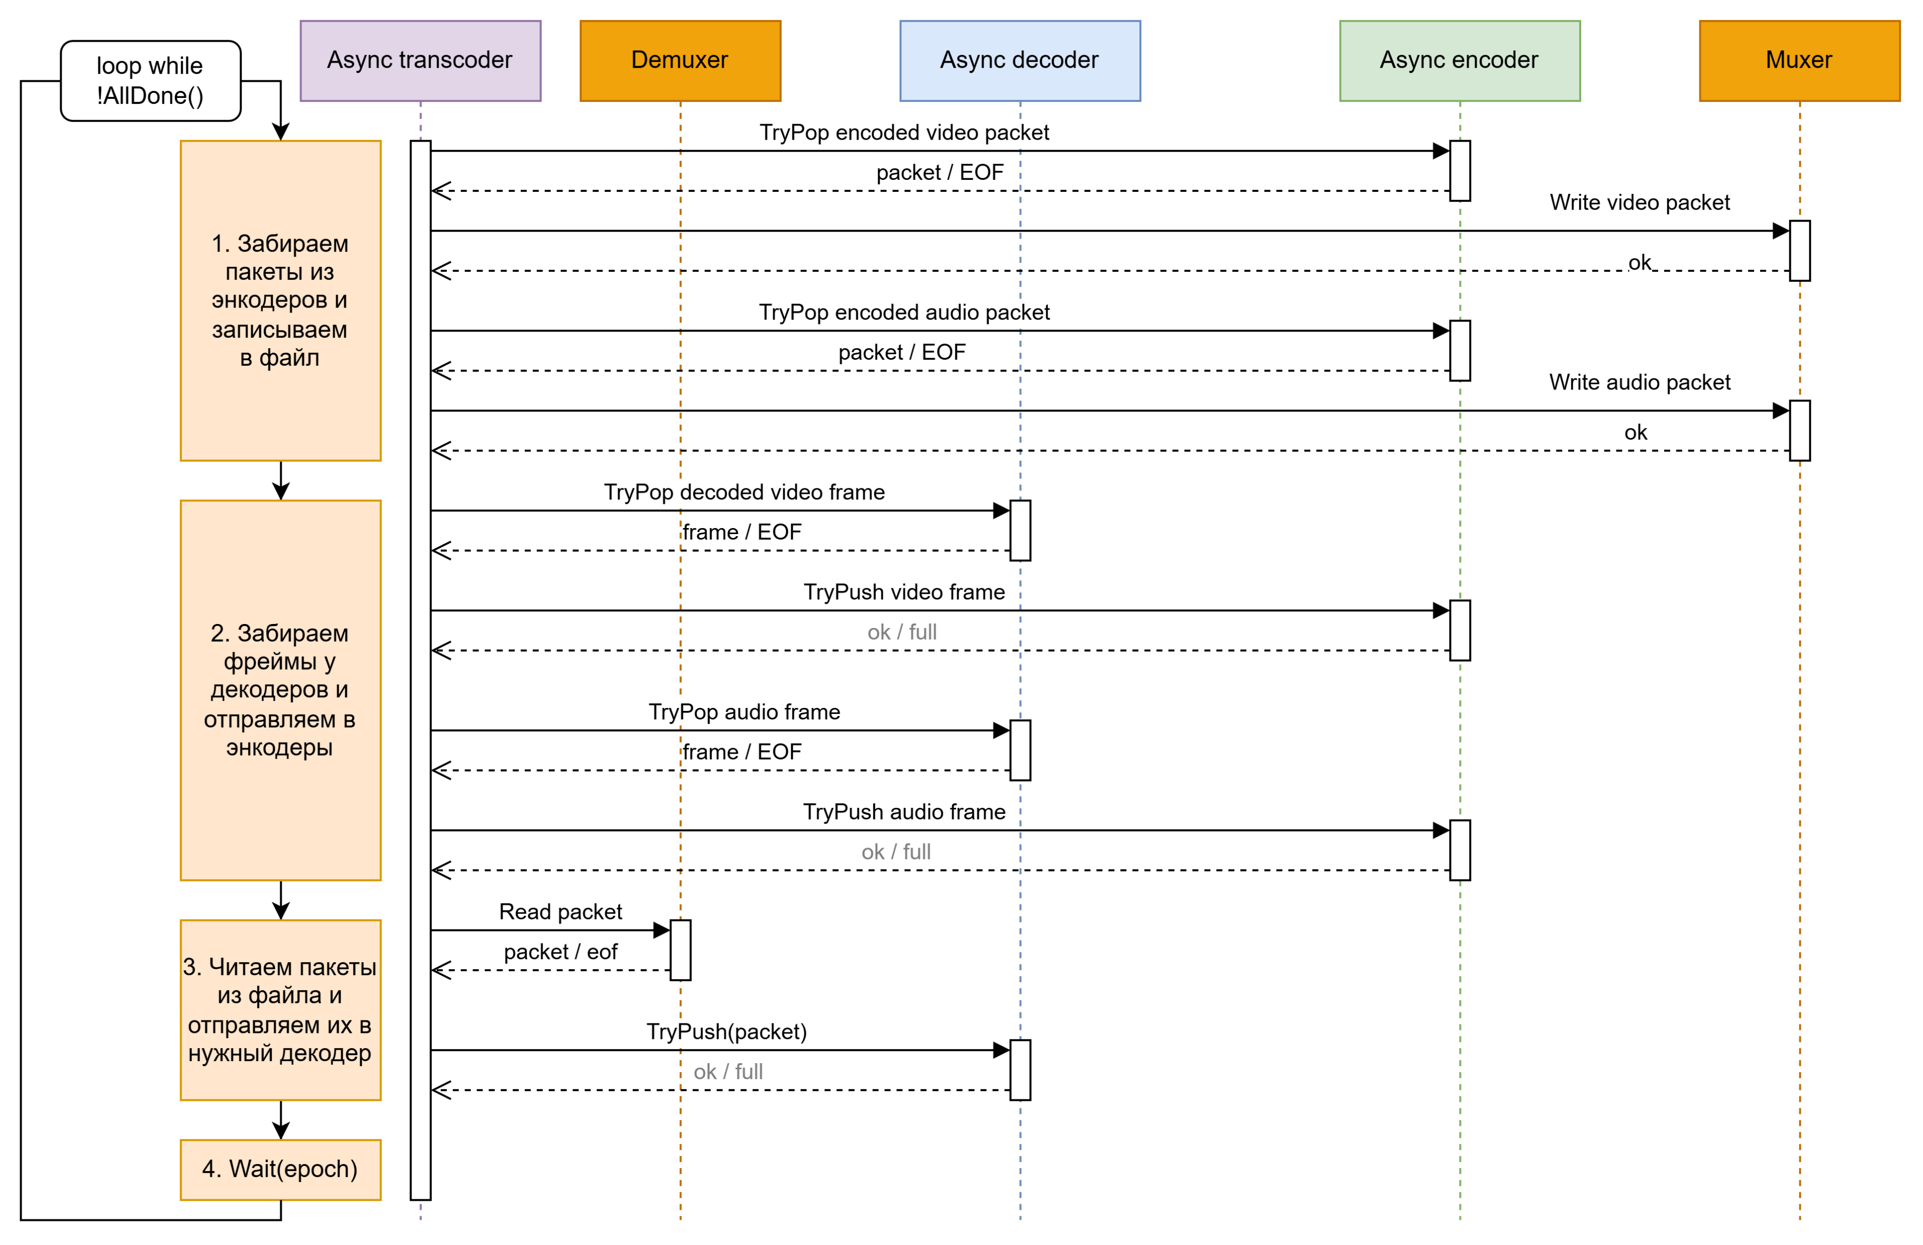
Схема работы транскодера
Notes:
Внутри цикла выполняются четыре фазы.
Первая фаза — забираем готовые packet-ы из encoder-ов и записываем их в muxer.
Encoder-ы работают независимо в своих потоках и складывают результат в выходную очередь. Главный поток неблокирующим TryPop() забирает packet-ы и пишет их в выходной файл.
Когда encoder завершает работу, он отправляет EOF, и транскодер понимает, что соответствующая ветка конвейера завершена.
Вторая фаза — забираем готовые frame-ы из decoder-ов и отправляем их в encoder-ы.
Перед отправкой здесь же выполняется дополнительная обработка. Например, для видео я выставляю PTS и сбрасываю pict_type.
Обратите внимание, что взаимодействие полностью неблокирующее. Если encoder временно не успевает принимать новые frame-ы, то TryPush() возвращает full.
В этом случае frame сохраняется как pendingFrame, и транскодер попробует отправить его позже.
То есть backpressure автоматически распространяется через весь pipeline.
Третья фаза — читаем packet-ы из demuxer-а и отправляем их в нужный decoder.
Здесь используется такая же схема. Если decoder не может принять пакет, то пакет временно сохраняется как pendingPacket.
Когда demuxer доходит до конца файла, транскодер закрывает входные очереди decoder-ов. После этого decoder-ы делают flush, отправляют EOF дальше по pipeline, и encoder-ы постепенно завершают работу.
И последняя фаза — ожидание.
Если ни на одном этапе не произошло прогресса, главный поток вызывает:
Wait(epoch)
Это легковесный механизм уведомлений.
Рабочие потоки будят orchestrator только тогда, когда появляется новая работа.
Получается такой кооперативный scheduler: главный поток сам ничего тяжелого не вычисляет, а только координирует движение данных между асинхронными стадиями

Slide 60
Рабочий цикл транскодера
export class AsyncTranscoder {
void Run() {
... // Initialization and setup
while (!AllDone()) {
auto epoch = m_pipelineNotifier.epoch.load(std::memory_order_relaxed);
bool progress = false;
progress |= DrainEncoder(m_video);
progress |= DrainEncoder(m_audio);
progress |= DrainDecoder(m_video, videoFrameProcessor);
progress |= DrainDecoder(m_audio, audioFrameProcessor);
progress |= FeedDemux();
if (!progress) m_pipelineNotifier.Wait(epoch);
}
... // Shutdown
}
bool AllDone() const noexcept { return m_video.encoderEof && m_audio.encoderEof; }
};
Notes:
Вот как выглядит этот цикл в коде:
Мы пытаемся “продвинуть” pipeline во всех возможных местах.
Сначала вычитываем готовые данные из encoder-ов — это финальный результат.
Дальше читаем данные из decoder-ов и передаём их в encoder.
И в конце — подаём новые пакеты из demuxer-а.
Обратите внимание на порядок. Мы начинаем не с demuxer-а, а с конца pipeline — с encoder-ов. Почему так? Потому что конечные стадии освобождают ресурсы.
Если encoder не прочитан до конца, его очередь может заполниться, он перестанет принимать данные, и весь pipeline начнёт блокироваться.
Поэтому мы сначала “разгребаем хвост”, а уже потом подаём новые данные.
Каждая операция возвращает, был ли сделан прогресс. Если ни одна стадия не смогла ничего сделать — значит pipeline временно “застыл”.
В этом случае мы засыпаем на m_pipelineNotifier.Wait(). Если между чтением epoch и вызовом Wait любая из стадий успела вызвать Notify, то Wait сразу вернёт управление.
Таким образом мы получаем: активную работу, когда есть данные и отсутствие лишней нагрузки на CPU, когда работы нет.
Цикл завершается, когда обе ветки — видео и аудио — дошли до конца, то есть encoder-ы выдали EOF.

Slide 61
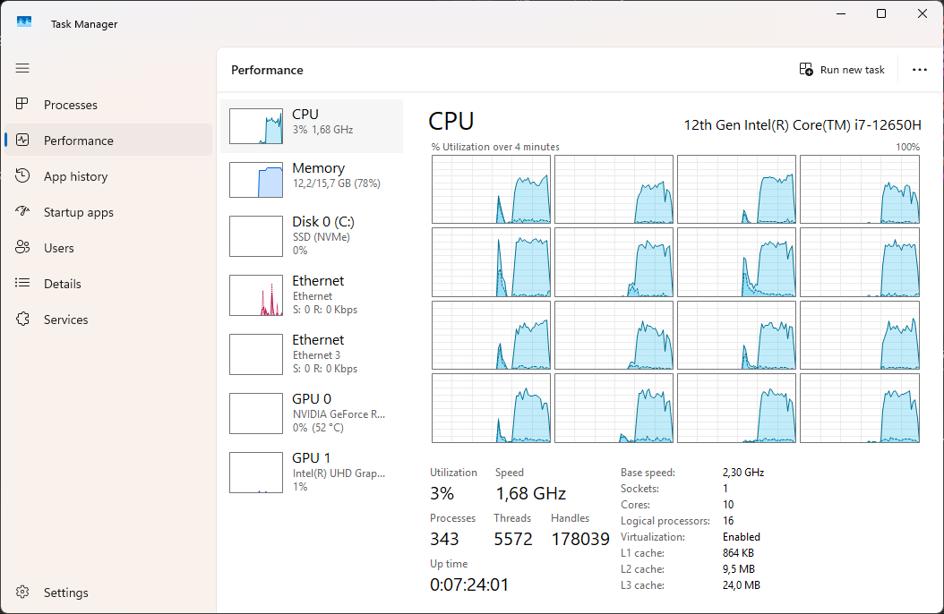
Оценка производительности
Скринкаст (14:55):
Последовательный конвейер: 108.14 с
Параллельный конвейер: 67.67 с (1.6x)
FFmpeg: 64.38 (1.68x)
Динамичный видео-файл (4:33):
Последовательный конвейер: 95.40 с
Параллельный конвейер: 85.91 с (1.11x)
FFmpeg: 68.46 с (1.39x)
Загрузка процессора при использовании параллельного конвейера
Notes:
Теперь подведём итог и посмотрим на результаты.
Мы протестировали два типа видео.
Первый — это скринкаст, длительностью почти 15 минут. В нём относительно мало движения, и он хорошо сжимается.
Здесь наш асинхронный pipeline дал заметный выигрыш: мы ускорились примерно в 1.6 раза и почти догнали ffmpeg.
Но на втором тесте — более динамичном видео, длительностью около 4.5 минут — ситуация другая.
Последовательный pipeline стал быстрее, но параллельный дал уже гораздо меньший прирост — всего около 10%.
И при этом ffmpeg ушёл вперёд заметно сильнее.
Что это значит?
Асинхронный pipeline действительно помогает — мы лучше используем CPU и ускоряем обработку. Но эффект сильно зависит от характера данных.
И здесь появляется важный вывод: одного только pipeline-параллелизма недостаточно. На простых видео он почти полностью раскрывается, а на сложных — упирается в encoder.
Именно поэтому ffmpeg выигрывает: он активно распараллеливает работу внутри кодека, а не только между стадиями.
То есть на этом этапе мы сделали большой шаг вперёд, но до уровня ffmpeg нам не хватает второго уровня параллелизма.

Slide 62
Итоги
FFmpeg + C++23 = ❤️
RAII сильно облегчают жизнь
Удалось ускорить конвейер за счёт распараллеливания независимых этапов
FFmpeg пока перегнать не удалось 😞
Но это тема для следующего доклада
Перспективы на будущее:
Рассмотреть применение coroutines, generators, ranges
Notes:
Давайте подведём итоги.
Вначале мы разобрались, как интегрировать C-библиотеку Ffmpeg с современным C++ и модульной системой.
RAII-обёртки сильно упростили жизнь — за всё время разработки я ни разу не столкнулся с утечками памяти.
Дальше мы посмотрели, как устроен последовательный pipeline, увидели его ограничения и поняли, что проблема в последовательной архитектуре.
После этого мы перешли к асинхронной модели и смогли заметно ускорить обработку за счёт распараллеливания.
Тем не менее, полностью догнать ffmpeg нам пока не удалось. И это нормально. FFmpeg — это действительно промышленный инструмент, который развивается больше 25 лет и в который вложено огромное количество инженерного опыта.
Это значит, что следующий шаг — копать глубже и изучать, как он устроен внутри. Учиться у лучших.
Но это уже тема для следующего доклада

Slide 63

Спасибо за внимание
Telegram: https://t.me/vivid_coding
YouTube: https://youtube.com/@vividbw
Демо код транскодера: https://github.com/alexey-malov/ffmpeg-transcoder-demo

